Slide 1
Фреймворк Vue.js, использование Vuex
Дмитрий Вайнер
Телеграм канал: ci807ca

Slide 2
Зачем нужны js-фреймворки?
Разгрузить разработчика
Не писать повторяющийся код
Уменьшить число ошибок
Приучить к стройной архитектуре

Slide 3
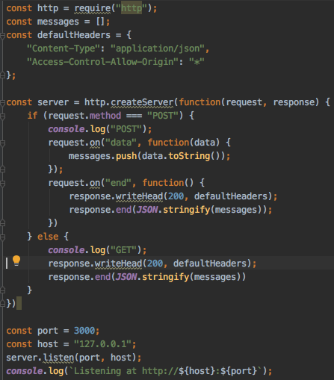
Напишем простой чат
Сервер

Slide 4
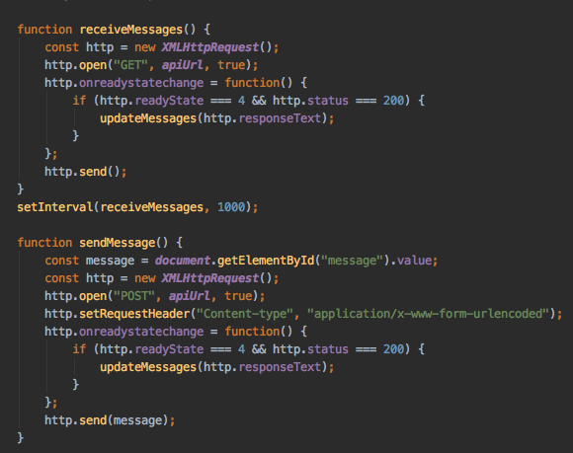
Напишем простой чат
Клиент

Slide 5
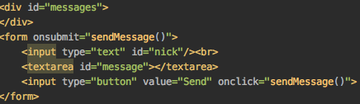
Напишем простой чат
Шаблон

Slide 6
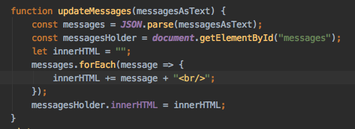
Напишем простой чат
Обновляем экран

Slide 7
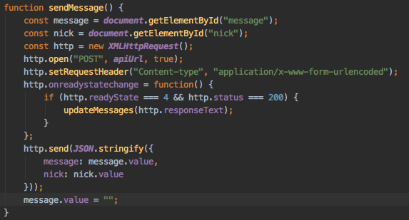
Добавим никнейм
Начинаются сложности

Slide 8
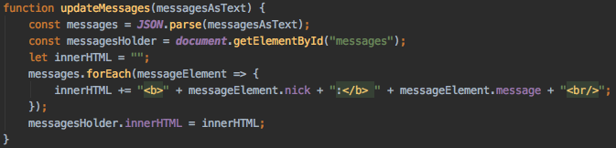
Добавим никнейм
Начинаются сложности с отображением

Slide 9
Проблемы такого подхода
Приходится контролировать состояние приложения вручную
Легко ошибиться
Шаблоны в коде :(
А если добавить страницу логина? Другие страницы? Количество боли увеличится многократно.

Slide 10
Так давайте же поставим Vue!
npm i @vue/cli ; это надо бы делать глобально, конечно
node_modules\@vue\cli\bin\vue.js create vue-training (если бы поставили глобально, было бы просто vue create vue-training)
npm run serve

Slide 11
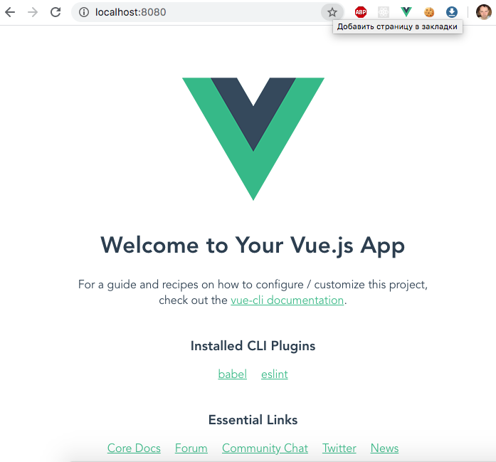
Успех!

Slide 12
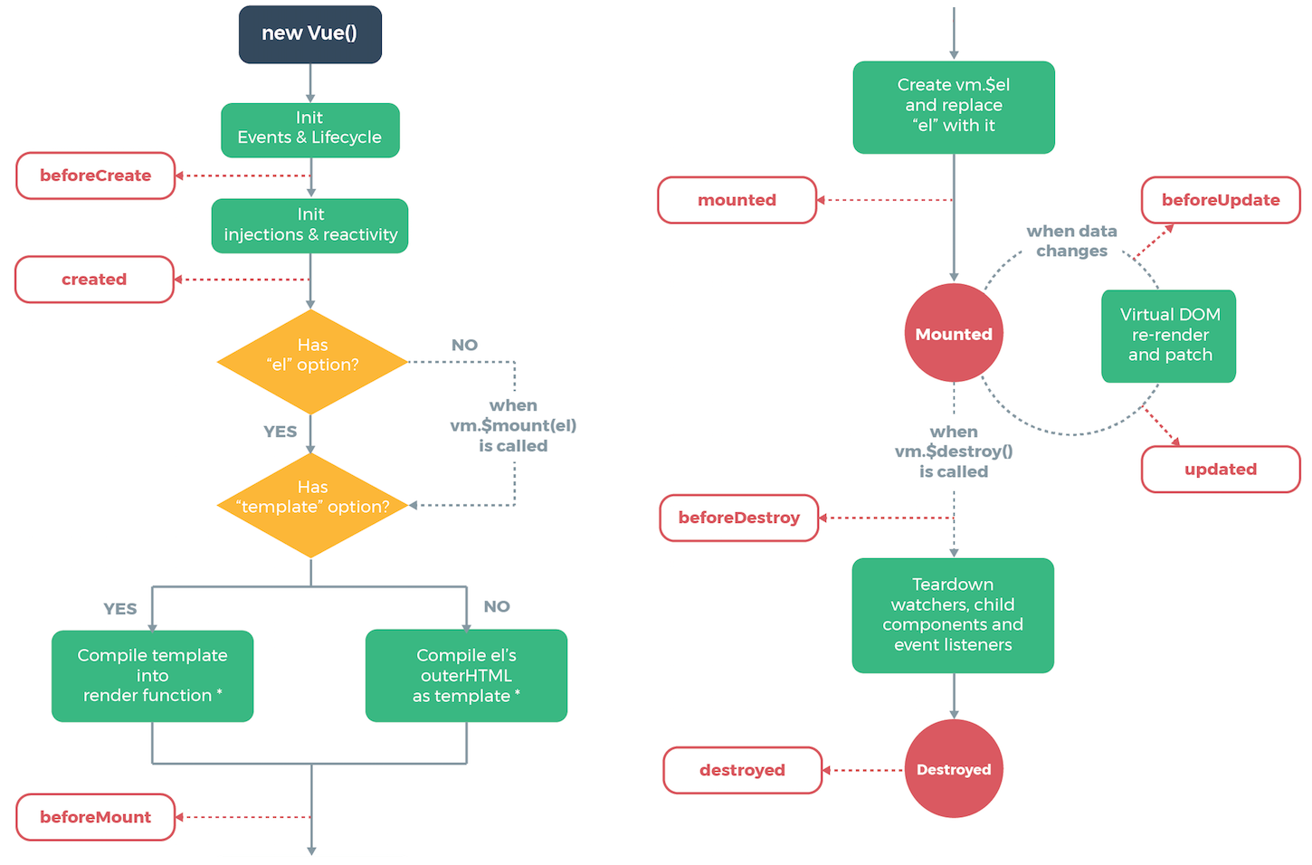
Жизненный цикл компонента

Slide 13
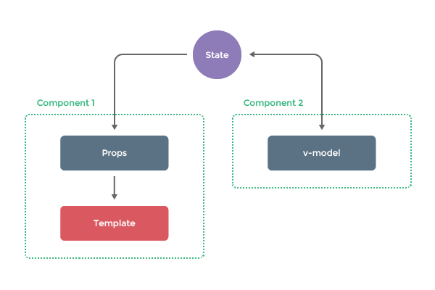
Компоненты: State, props

Slide 14
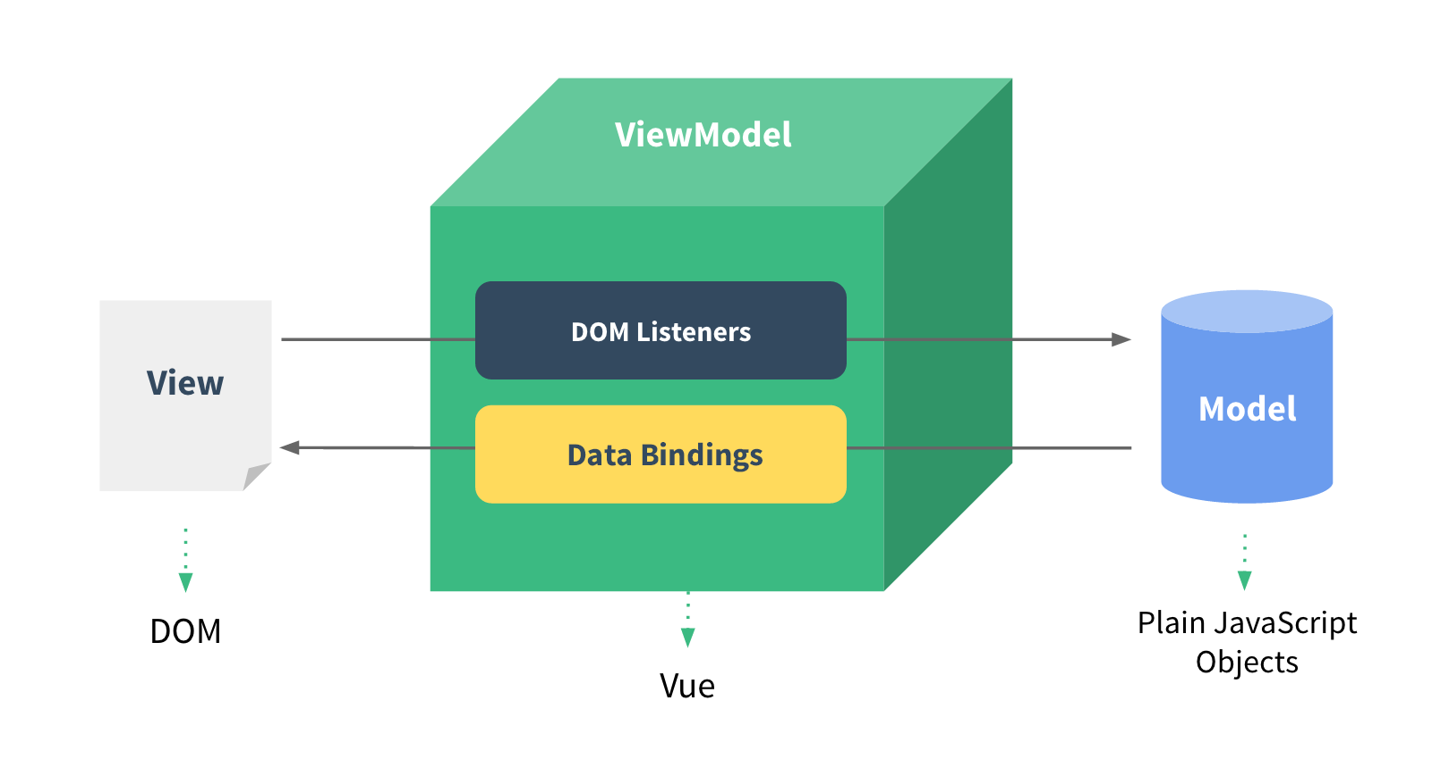
Data binding

Slide 15
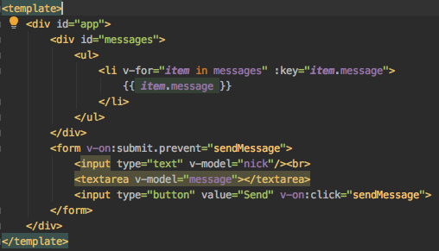
Давайте перепишем чат на Vue
Шаблон

Slide 16
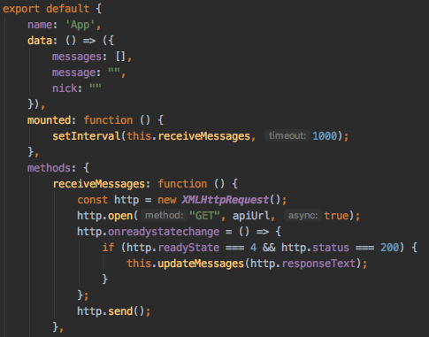
Давайте перепишем чат на Vue
Код

Slide 17
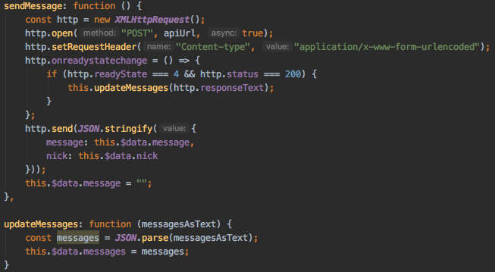
Давайте перепишем чат на Vue
Код

Slide 18
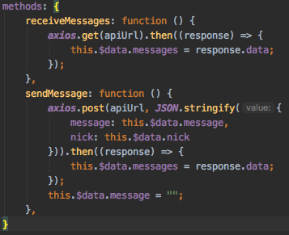
Улучшения: добавим axios
npm i -D axios

Slide 19
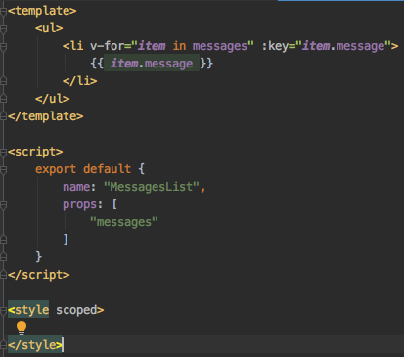
Надо создать компонент!
Создать файл ./src/components/MessagesList.vue

Slide 20

Надо создать компонент!
Подключение

Slide 21
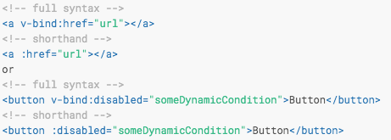
Binding

Slide 22
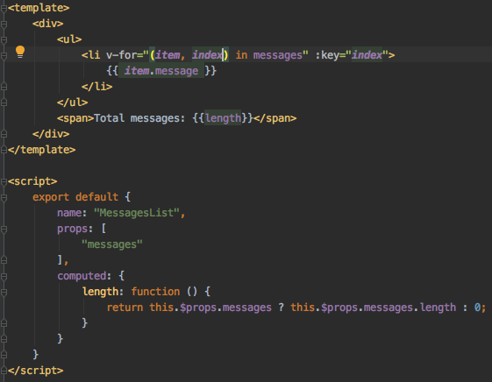
Computed properties

Slide 23

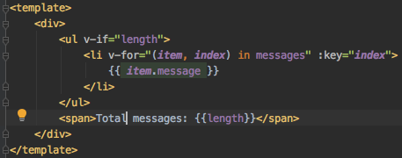
Условия в шаблоне!
Честно удаляет из дерева
Не удаляет из дерева, просто скрывает

Slide 24
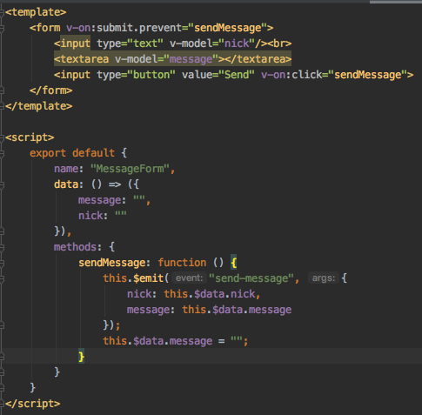
Зачем нужен VueX: пример
Создадим еще один компонент MessageForm

Slide 25

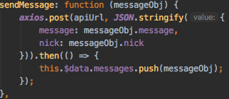
Зачем нужен VueX: пример
MessageForm: подключим

Slide 26
Зачем нужен VueX: пример
Начинаются проблемы со стейтом:
Происходит загрузка данных в стейт в методе receiveMessages
Происходит добавление в стейт в методе sendMessage
При одновременном срабатывании событий стейт не консистентен (нельзя точно сказать, что в нем)
А если еще какие-то компоненты будут писать в стейт?

Slide 27
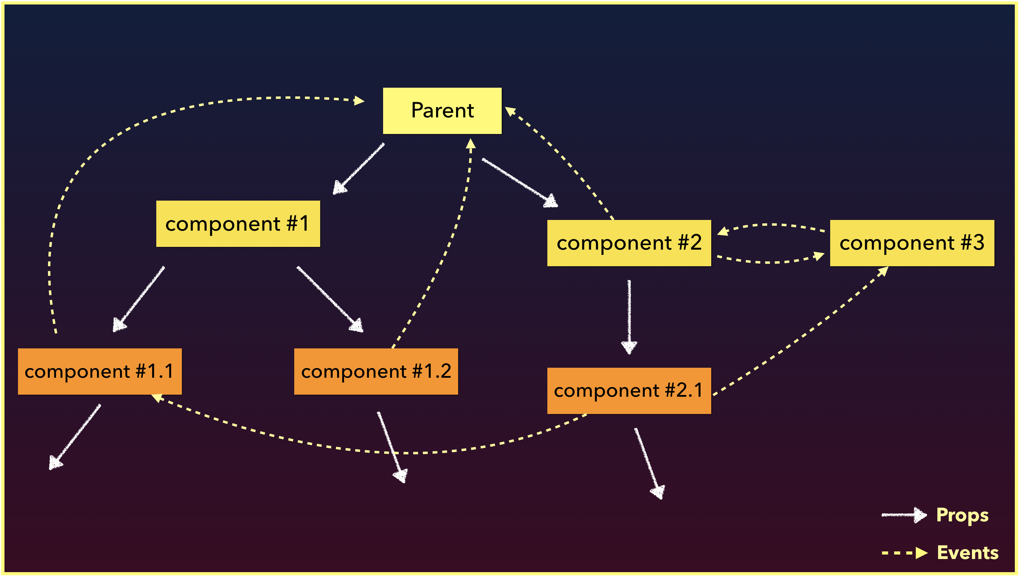
Кошмар разработчика

Slide 28
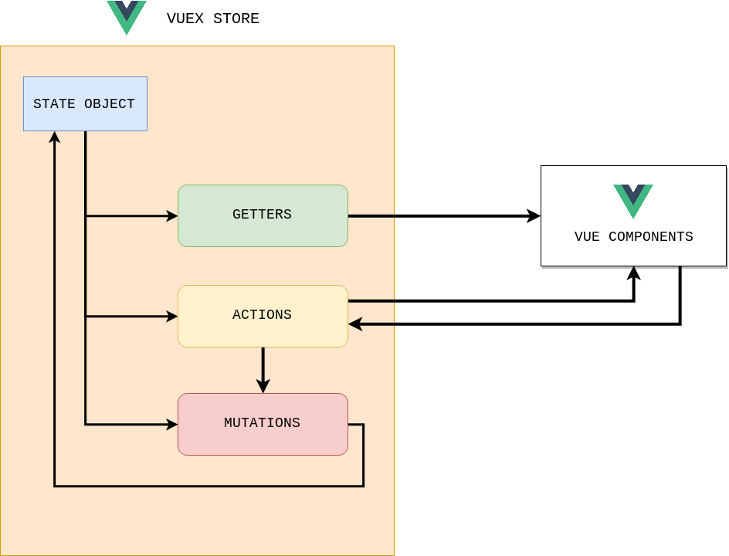
Выход есть! VueX

Slide 29
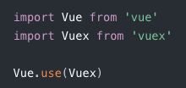
Vuex: установка
npm i -D vuex

Slide 30
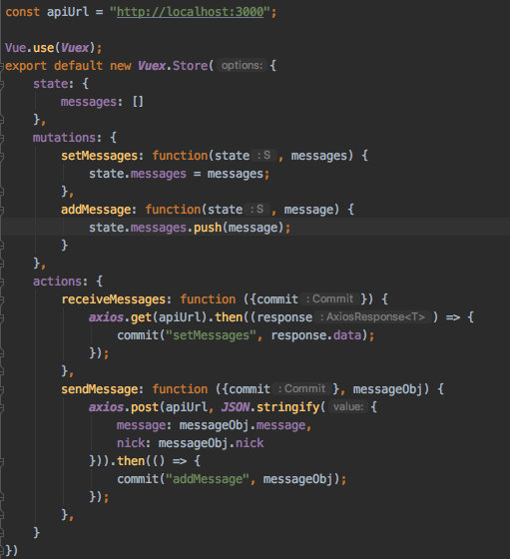
Vuex: создание стора
Создать файл ./src/store.js

Slide 31
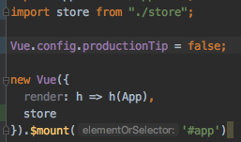
Vuex: установка
main.js

Slide 32
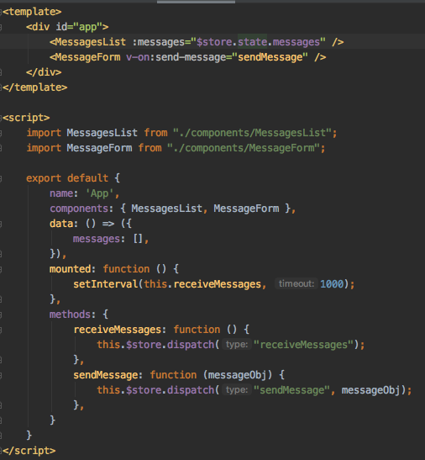
Vuex: использование стора
App.vue

Slide 33
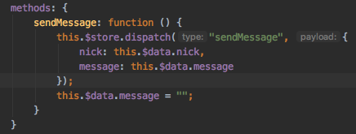
Можно вызывать actions прямо из компонента
MessagesForm.vue

